Slide 1
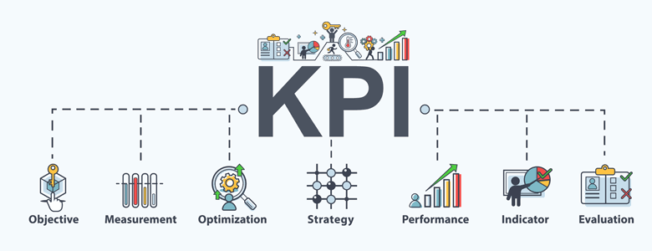
MÓDULO III
ELABORAÇÃO DE INDICADORES DE DESEMPENHO

Slide 2
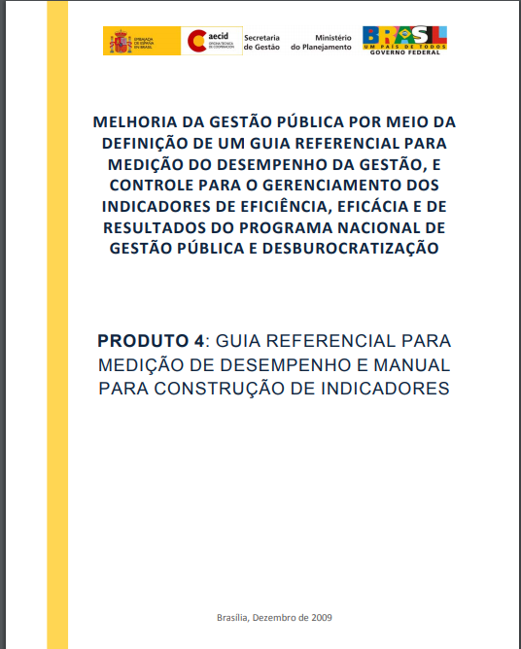
Ementa
Conceitos
Finalidade
Classificação
Tipos
Atributos
Ciclo PDCA
Roteiro
Outros guias de órgãos públicos, artigos de servidores públicos que referenciam estudiosos renomados, publicações de entidades como a FNQ

Slide 3
Conceitos de indicador
“uma representação de forma simples ou intuitiva de uma métrica ou medida para facilitar sua interpretação quando comparada a uma referência ou alvo”. (CBOK)
“Indicadores são métricas que proporcionam informações sobre o desempenho de um objeto (seja governo, política, programa, organização, projeto etc.), com vistas ao controle, comunicação e melhoria.” (MP)

Slide 4
Palavras-chave no conceito de indicador
Medida, métrica, informação
Medidas representam dados
Métricas representam informações
Indicadores
Sem tratamento
Algum tratamento ou seleção
Manipulados por fórmulas matemáticas
Sem foco na gestão
Abrangente
Foco na gestão
nº de sindicâncias patrimoniais
(uma simples contagem, sem contexto)
nº de sindicâncias patrimoniais encerradas num período
(a contagem, num período de tempo)
nº de sindicâncias patrimoniais encerradas no período/ nº de sindicâncias patrimoniais instauradas no período, (combinação matemática de dois dados- sindicâncias encerradas versus sindicâncias instauradas-, tendo em comum um terceiro dado, o período temporal.

Slide 5
Comparabilidade
A principal característica de um indicador é que ele permite a comparação em relação à/ao:
• passado (série histórica);
• referencial de desempenho;
• compromisso assumido;
• meta de desempenho.
Pra - quê?

Slide 6
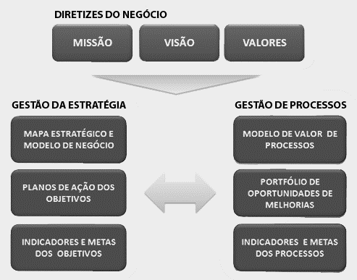
FINALIDADES DO INDICADOR
Em termos gerais, a melhoria contínua da gestão
Executar a estratégia
Tomada de decisões justificadas e racionais, fortalecendo a governança organizacional
Promovem uma cultura de excelência e comprometimento
Relacionam estratégia, recursos e processos
Informam o que é relevante para a organização
Devem “indicar a dor”

Slide 7
Componentes do indicador
Medida
Fórmula
Índice
Padrão de comparação
Meta

Slide 8
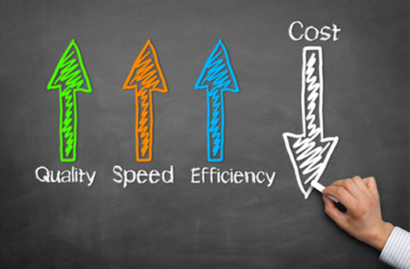
Conceito de Desempenho
Sob o enfoque de processos, desempenho é a
“Extrapolação de rendimento do processo em termos de tempo, custo, capacidade e qualidade”. CBOK
Exemplos de referências para avaliação de desempenho:
Custo: custo unitário, custo total programado;
Tempo: prazos estabelecidos, tempo total por tarefa;
Quantidade ou capacidade: produção total, demanda atendida;
Qualidade: satisfação do cliente, padrões de qualidade.
Bittencourt, Fernando Moutinho Ramalho. Indicadores de desempenho como instrumentos de auditoria e gestão, a partir da experiência do TCU, Revista do TCU,2004, p.50

Slide 9
O desempenho organizacional não é algo simples de ser medido - fatores diversos, alguns de difícil mensuração;
Os processos são um dos componentes de um sistema de medição de desempenho organizacional;
Podem ser tratados num sistema específico de processos, no entanto.
Sistema de medição deve ser balanceado (drivers e outcomes) - melhor Administração de esforços para o alcance de metas
Notes:
Falar exemplo do CBOK. Empresa estipula meta de vendas de 40 apólices por mês para cada agente;
A empresa sabe que para cada 4 contatos realizados com potenciais clientes 1 (uma) apólice é vendida;
Decide adotar uma política de comissionamento dos agentes estabelecendo uma segunda meta: cada agente deve realizar 160 contatos por mês
Se forem vendidas 40 apólices por mês e realizados os 160 contatos a comissão é cheia;
Se forem vendidas 40 apóilices mas não forem realizados os 160 contatos a comissão é metade (a sorte não compensa a falta de esforço)
Se não forem vendidas 40 apólices, mas forem realizados 160 contatos a comissão também é metade ( o esforço compensa a falta de sorte)

Slide 10
Drivers e outcomes: Importância
Um sistema de indicadores deve ser equilibrado por esses dois tipos de indicadores.
Um sistema de indicadores com predominância do tipo de indicadores do tipo outcome é como se querer chegar a um destino numa viagem, sem saber o caminho para se chegar, os recursos que se tem, e as reais chances de se chegar lá...
Já um sistema de indicadores com predominância de indicadores do tipo drivers, indica um caminhar sem se saber aonde se quer chegar.
Para isso drivers e outcomes se complementam para dar rumo e objetividade ao negócio.

Slide 11
Classificação dos indicadores
Estratégico
Benefícios financeiros gerados pela atuação de todas as unidades da CGU;
Tático
Percentual de benefícios financeiros gerados por determinada Secretaria sobre o total de benefícios gerados por toda a CGU.
Operacional
Prazo médio de análise de licença capacitação pela unidade responsável na CGU.
Por dimensões ou perspectivas
Por nível hierárquico
Infraestrutura
Pessoas
Gestão estratégica
Resultados
Processos internos

Slide 12
Classificação dos indicadores
Pelo posicionamento da “Cadeia de Valor e 6 “E” do desempenho”
Eficiência:
Planejado: Realização de 20 auditorias no período de 2 meses; Meta: 10/mês
Realizado: Realização de 20 auditorias no período de 4 meses resultado: 5/mês
A meta demonstra gasto de h/h, consumo excessivo de horas de trabalho e portanto ineficiência. Ou então existem problemas para estimar corretamente a meta ou o planejamento da auditoria.
Eficácia:
Realizado: Emissão de 336 recomendações nas auditorias do primeiro bimestre
meta : 85% das recomendações devem ser implementadas nos dois meses seguintes
Resultado: 87% das recomendações foram implementadas nos dois meses seguintes
O resultado superou a meta e as auditorias foram eficazes em 87%.
Efetividade:
Auditorias no PNAE registram melhora na assistência alimentar nas escolas estaduais do Estado de Sergipe. A cada ano a CGU pode constatar cumprimento efetivo das normas e abastecimento regular. A melhora foi refletida no desempenho escolar das crianças.
ECONOMICIDADE
EXCELÊNCIA
EXECUÇÃO
Notes:
Busca avaliar o desempenho explorando a lógica da relação direta entre esforços realizados e resultados alcançados. Os mais difundidos indicadores dessa categoria são:
Efetividade: A efetividade está vinculada ao grau de satisfação ou ainda ao valor agregado, a transformação produzida no contexto em geral. Esta classe de indicadores, mais difícil de ser mensurada (dada a natureza dos dados e o caráter temporal). Relaciona-se com a missão da instituição.

Slide 13
LIMITAÇÃO DOS INDICADORES

Slide 14
Tipos de indicadores
Indicador simples
Número
Indicadores compostos
Razão ou índice $R_{0}=\frac{a_{0}}{b_{0}}$
Proporção ${ Pro}_{0}=\frac{a_{0}}{a_{0}+b_{0}}$
Porcentagem ${Pro}_{0}$ x 100
Taxa ${Tx}_{1}=\frac{a_{0}}{a_{1}}$
Notes:
Indicador simples: Representam a contagem do objeto de medição como, por exemplo, número de processos abertos, número de auditorias realizadas, número de quilômetros asfaltados
Número: É o resultado de uma contagem ou estimativa em valor absoluto ou em uma medida direta. Dado comum que, por ter sido dotado de um significado ou conceito, passa a ser considerado indicador. Normalmente se associam a medição da eficácia. Ex: Número de vagas de estacionamento para servidores da CGU.

Slide 15
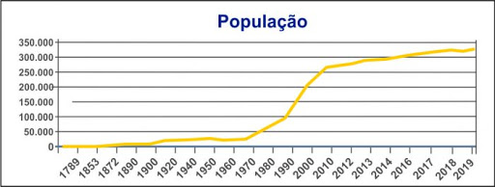
Vamos classificar ?
TAXA
NÚMERO
A cada 5 auditorias realizadas em 2019, 2 eram auditorias de gestão
8 casas para cada 5 moradores
300 Km
RAZÃO ou ÍNDICE
PROPORÇÃO

Slide 16
Como elaborar indicadores para os processos de negócio
Alinhamento dos objetivos;
Estruturação dos indicadores;
Validação do(s) indicador(es);
Seleção.
Notes:
Não existe fórmula perfeita
Temos lembrar no entanto que devemos tentar buscar coerência com os objetivos estratégicos propostos
O principal insumo para elaborar os indicadores do processos é justamente o conhecimento do trabalho realizado
Num contexto de gerenciamento de processos as informações já estão reunidas
Alguns terão facilidade para elaborar os indicadores, mas para aqueles que não tem nenhum norte oferece-se um roteiro
Lembrando mais uma vez que há a liberdade para que sejam elaborados os indicadores. Esperamos apenas que sejam bons indicadores e que eles de fato sejam relevantes e ajudem a mudar uma realidade para melhor

Slide 17
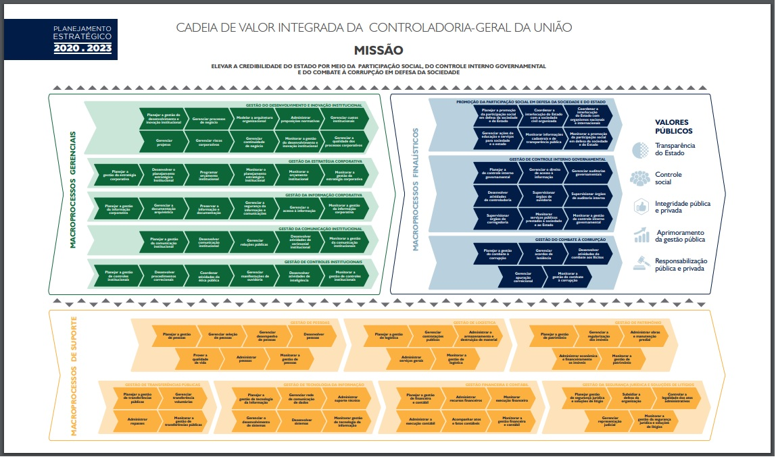
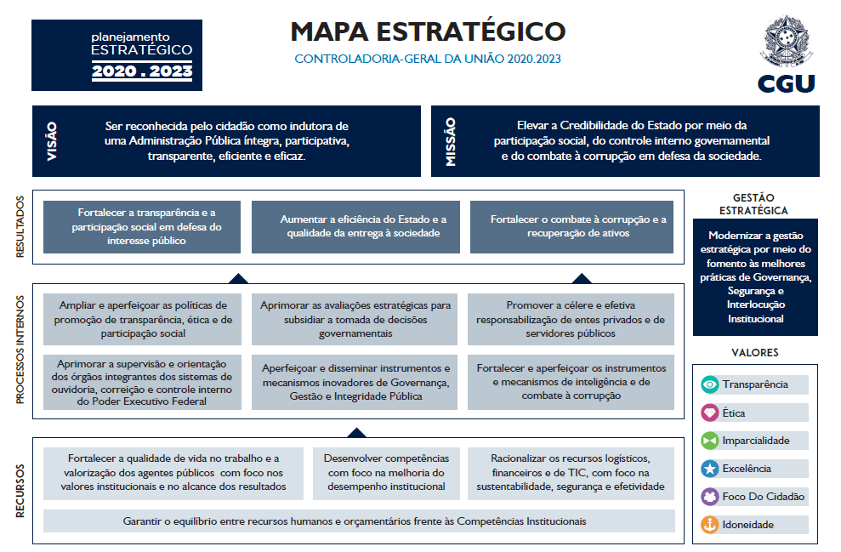
Alinhe os objetivos
i. A identificação dos objetos de mensuração se dá a partir do uso da cadeia de valor, por se tratar de um instrumento facilitador da representação do universo de análise, contribuindo para uma melhor compreensão de seu ambiente interno e externo, bem como para explicitação dos resultados e impactos pretendidos pela organização, programa ou governo.
Guia Referencial para Medição de Desempenho e Manual para Construção de Indicadores – Brasília: MP, 2009.
ii. Avaliar se o processo pode estar relacionado a alguns dos indicadores estratégicos relacionando-o então ao alcance das metas institucionais;
Cadeia de Valor e Mapa estratégico estão disponibilizados na Base de Conhecimento da CGU
Notes:
É uma fase em que se busca ao máximo a coerência dos objetivos institucionais com os dos processos. Como gerar valor da melhor forma e como meu processo pode contribuir para os objetivos estratégicos. Nem sempre essa correlação é tão evidente, há um certo grau de abstração.

Slide 18
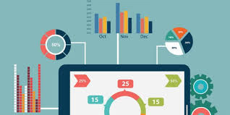
Alinhe os objetivos
Objetivo(s) do processo | Clientes/Público-alvo | Plano de Ação (Melhorias adotadas para o processo) | Indicadores estratégicos, indicadores do processo atuais/Resultados anteriores do processo, se houver | Resultado pretendido com o processo (em termos de resultado do indicador anterior, caso exista)
Notes:
É uma fase em que se busca ao máximo a coerência dos objetivos institucionais com os dos processos. Como gerar valor da melhor forma e como meu processo pode contribuir para os objetivos estratégicos. Nem sempre essa correlação é tão evidente, há um certo grau de abstração.

Slide 19
Realização de Brainstorming
iii. A equipe ou o GGP, encarregado dos indicadores deve-se reunir e com base nos instrumentos anteriores verificar qual aspecto do processo deve ser medido
Tempo
Capacidade
Qualidade
Custo
Ponto de partida para o debate
Objetivo da medição | Item a medir | Parâmetro de comparação (se houver)
Notes:
Qualidade: índices de defeitos, produtos não conformes, índices de dispersões de resultados, reclamações, retrabalho etc
Custo: Custo financeiro do processo, homens-hora por unidade do produto, produtividade, número de cópias por pessoa, consumo de água, energia etc.
Tempo: pedido perfeito, entregas fora do prazo, entregas erradas, tempo médio de ciclo etc.
Capacidade: Turnover, absenteísmo, índice de causas trabalhistas, clima organizacional, número de sugestões,% de pessoas que participam de grupos de melhoria etc.
Segurança: número de acidentes, gravidade de acidentes, frequência de acidentes etc.

Slide 20
Objetivo da medição | Item a medir | Parâmetro de comparação (se houver) | Onde medir | Como será medido | Quem será o responsável pela medição

Slide 21
O que medir?
A melhor maneira de entender o que medir em um processo é compreender primeiro o resultado desejado. A informação necessária para medir as dimensões de um processo pode ser obtida tanto na entrada quanto na saída do subprocesso, bem como no início e no término do processo ponta a ponta para satisfação do nível de serviço^{[1]}.
^{[1]} CBOK, p.196
Como orientação para buscar a informação do aspecto a ser medido pode-se considerar :
Custo | Saída do processo/subprocesso
Qualidade | Início de um subprocesso interfuncional (hand-offs) ou no final de um processo ponta a ponta
Capacidade | Saída do processo ou subprocesso
Tempo | Duração de cada subprocesso ou atividade do processo

Slide 22
Tópicos importantes para o estabelecimento das metas
Nível de maturidade da CGU em gestão de processos;
Elaboração de uma base histórica de desempenho;
Construção de estatísticas para os processos;
A questão comportamental é uma variável singular (mudança na forma de pensar, liderar pelo exemplo);
O gerenciamento da mudança, na verdade, acontece em todas as etapas da gestão de processos.

Slide 23
Atributos dos indicadores
Utilidade Vou medir para qual finalidade?
Representatividade ou validade O indicador representa fielmente o que se deseja medir?
Confiabilidade metodológica Os métodos de coleta e processamento do indicador são confiáveis?
Confiabilidade da fonte A fonte de dados fornece o indicador com precisão e exatidão?
Disponibilidade É possível e fácil coletar os dados necessários para calcular o indicador?
Economicidade Quanto custa obter o indicador?
Simplicidade de comunicação O público que irá ver e utilizar o indicador o entenderá facilmente?
Estabilidade Uma série de medições do indicador permite monitoramentos e comparações coerentes, com mínima interferência de variáveis externas?
Tempestividade O indicador obtido é decorrente de informações atuais? Pode ser obtido em tempo para seu uso?
Sensibilidade Variações no processo (decorrentes ou não de intervenções intencionais) refletem-se no resultado do indicador?

Slide 24
Ficha do indicador
Descrição dos campos | Exemplo do Processo “Gerenciar Processos e Riscos”
Nome do indicador: É o nome pelo qual a instituição deseja que o indicador seja apresentado. Deve induzir a uma visão clara do que se deseja mensurar. | “Percentual de processos gerenciados na CGU”
Classificação ou tipo de indicador: Informe se é um indicador de eficiência, eficácia, efetividade. | “Eficácia”
Descrição do indicador: Nesse campo deve ser informado o que o indicador quer dizer. Responde à pergunta: “O que ele é?” | “O indicador mede o número de processos gerenciados no prazo de um ano ou no período estabelecido para cada rodada de gerenciamento”
Processo associado: Informe o nome do processo a que se vincula o indicador (nome do processo na Cadeia de Valor) | “Gerenciar processos e Riscos”
Notes:
A constar no manual do processo

Slide 25
Ficha do indicador
Unidade gestora do processo (responsável pelo processo): Informe a unidade responsável pelo processo | “Coordenação-Geral de Integração e Desenvolvimento Institucional – CODIN”
Indicador estratégico: Informe o objetivo estratégico da CGU sensível ao indicador do processo, se houver. | “Objetivo 13: Garantir que os processos de trabalho e seus produtos sejam oportunos e primem pela qualidade, com uso intensivo de tecnologia”
Fórmula de cálculo: Expressar em termos matemáticos simples, como se calcula o indicador. Não deve envolver dificuldades de cálculo. | ${Pro}_{0}=\frac{número de processos gerenciados no período}{número de processos da cadeia de valor }$ $x 100$
Fonte/forma de coleta de dados: Informe quais as fontes de coleta dos dados para o cálculo do indicador, como um sistema por exemplo. | 1.“Sistema SEI” 2.“Sistema de Gerenciamento de Processo-SGP”

Slide 26
Ficha do indicador
Polaridade: Informe qual aspecto do resultado do indicador representa uma situação positiva ou negativa, se maior é melhor ou pior, ou se positivo ou negativo será a referência para diagnosticar a situação. | “Maior, melhor”
Unidade de medida: Padrão utilizado para mensuração da relação adotada como indicador. Ex.: %, unidade, etc . | “% (percentual ou porcentagem)”
Observações adicionais (recomendações): Informe recomendações para se calcular o indicador, possíveis erros de interpretação ou outras informações oportunas para facilitar o cálculo ou a forma de coleta de dados. | “Serão computados no número de processos gerenciados aqueles que tiveram ao menos um subprocesso mapeado (Etapa “conhecer processo” do ciclo de gerenciamento de processos concluída)”
Frequência da medição: Informe qual a periodicidade da medição (quinzenal, mensal, etc...) | “Anual ou o período estabelecido para cada rodada de gerenciamento”

Slide 27
Ficha do indicador
Responsáveis: Indique o nome do servidor responsável pelas aferições. Sugere-se que seja o coordenador e um servidor melhor posicionado no processo | Titular |  |  |  | Suplente
 | Coordenador-Geral de Integração e Desenvolvimento Institucional |  |  |  | Coordenador substituto do titular
Parâmetro para resultado do processo | Série histórica
 | 2020 |  | 2021 |  | 2022 |  | 2023
Meta (Quanto pretendemos atingir?) |  | 25% |  | 50% |  | 75% |  | 100%
Qual foi a nossa performance?

Slide 28
PLANEJAR
O QUE MEDIR
ESTRUTURAR INDICADORES
SELECIONAR INDICADORES
CICLO DOS INDICADORES

Slide 29
AFERIR RESULTADOS
OS RESPONSÁVEIS PELA AFERIÇÃO DEVEM TER SIDO INSTRUÍDOS
CICLO DOS INDICADORES

Slide 30
ANALISAR RESULTADOS
COMUNICAR RESULTADOS
CICLO DOS INDICADORES

Slide 31
REANALISAR PROCESSO
CORREÇÕES NO PROCESSO
CICLO DOS INDICADORES

Slide 32
Escritório de Processos da CGU (CODIN/DIGOV)
digov.codin@cgu.gov.br

